Slide 1
Przysłówek , proszę was , oznacza sposób , miejsce albo czas

Slide 2
Kilka informacji o przysłówku
Przysłówek to nieodmienna część mowy, która określa cechę, czynność lub stan. Występuje zwykle w połączeniu z czasownikiem (np. biegać szybko, mówić wyraźnie), przymiotnikiem (np. niezwykle przystojny, mało uprzejmy) lub innym przysłówkiem (np. bardzo ładnie, wyjątkowo szybko).
Innymi słowy – określa, jak lub w jaki sposób wykonywana jest czynność, oznacza właściwości i cechy procesów, a także ich okoliczności.
W zdaniu przysłówek najczęściej pełni funkcję okolicznika (np. mówić głośno, bardzo cicho, niezwykle przystojny).

Slide 3
Rodzaje przysłówków
Biorąc pod uwagę kryterium pochodzenia, wyróżnia się dwa rodzaje przysłówków:
pierwotne (np. dziś, jutro, wczoraj, bardzo, nagle, ukradkiem, niechcący)
oraz
pochodne, czyli utworzone od przymiotników (przysłówki odprzymiotnikowe) i rzeczowników.
Jeśli zaś chodzi o pełnione funkcje, przysłówki można podzielić na dwie grupy:
jakościowe (oznaczające wewnętrzne właściwości procesów, stanów, czynności lub cech, np. mówić głośno, wyglądać ładnie)

Slide 4
oraz
okolicznościowe (oznaczające okoliczności, czas, miejsce, np. daleko, jutro, boso).
Ze względu na znaczenie przysłówki dzieli się na:
przysłówki sposobu, np. ukradkiem, osobno, powoli, ładnie,
przysłówki miejsca, np. niedaleko, wszędzie, nigdzie,
przysłówki czasu, np. dzisiaj, zawsze, nigdy.

Slide 5
Najważniejsze pytania to oczywiście jak ?,gdzie ?, kiedy?
Niechaj zapamięta każda mądra główka , że jak ?, gdzie ?,kiedy?- to pytania przysłówka .

Slide 6
Jak się tworzy przysłówki?
Przysłówki tworzy się przez dodanie do przymiotników przyrostków -e lub -o, np.
tani – tanio, duży – dużo, młody – młodo, ładny – ładnie, ciekawy – ciekawie.
Przysłówki odrzeczownikowe to z kolei formy narzędnika liczby pojedynczej, np.
ranek – rankiem, góra – górą, dół – dołem.

Slide 7
Przysłówki mogą być utworzone od :
1) rzeczowników , np. czasami ,dokoła ,wreszcie , z rana;
2) przymiotników , np. cich-o ,dawn-o ,właśni- e ,źl-e;
3) liczebników ,np. dwukrotnie ,dwojak-o , dwa razy , drugi raz ;
4) zaimków , np. jak ,tako ,wszelako , owszem .

Slide 8
Stopniowanie przysłówków
Większość przysłówków utworzonych od przymiotników, podobnie jak przymiotniki, ulega stopniowaniu, dlatego można mówić o trzech stopniach intensywności cechy (równy, wyższy, najwyższy) wyrażanych przez przysłówki.
Wyróżnia się trzy rodzaje stopniowania:
stopniowanie proste,
np. daleko – dalej – najdalej,
stopniowanie opisowe,
np. starannie – bardziej/mniej starannie – najbardziej/najmniej starannie,
stopniowanie nieregularne (dotyczy czterech przysłówków: dobrze, źle, dużo, mniej),
np. źle – gorzej – najgorzej.

Slide 9
Przysłówki odprzymiotnikowe stopniują się podobnie jak przymiotniki :
1) regularnie
- st.równy: blisko ładnie
-st.wyższy : bliżej ładniej
-st.najwyższy : najbliżej najładniej
2) nieregularnie ( zmiana jednostki leksykalnej)
-st.równy: dobrze źle dużo
-st.wyższy: lepiej gorzej więcej
-st. Najwyższy : najlepiej najgorzej najwięcej
3) opisowo
st.równy: gorzko
st .wyższy: bardziej gorzko
st.najwyższy : najbardziej gorzko

Slide 10
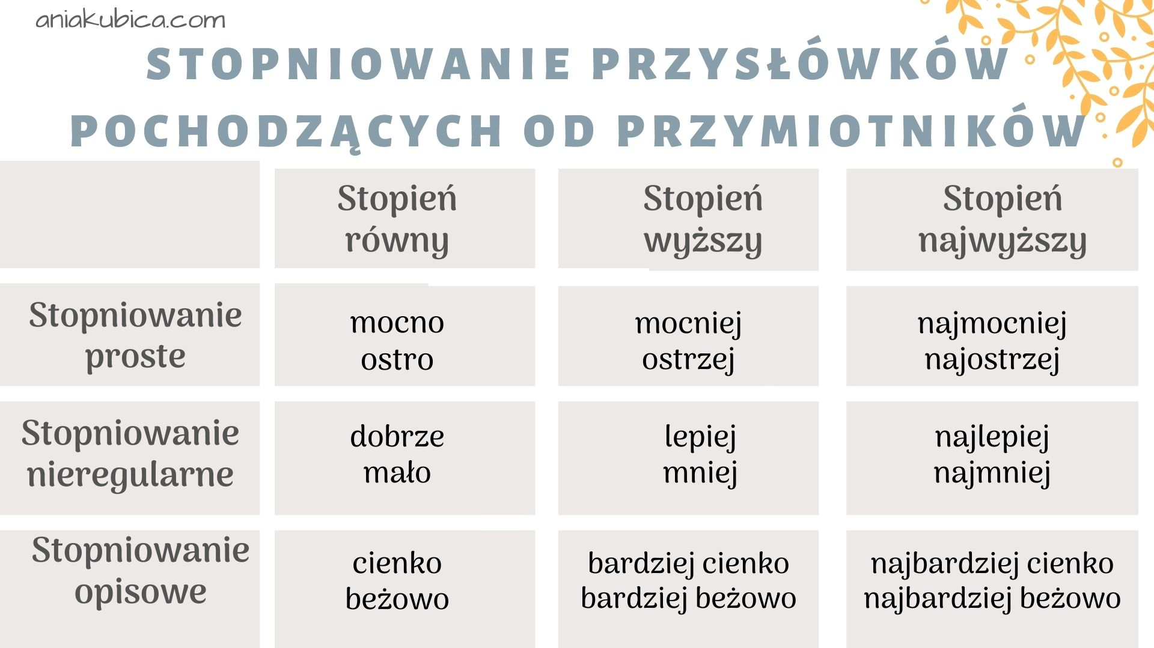

Slide 11
Stopniowanie możemy przeprowadzać również w dół, by ukazać osłabienie natężenia cechy.
Stopniowanie takie zawsze przybiera formę opisową, zaś słowem dodawanym jest „mniej”:
elegancko, mniej elegancko, najmniej elegancko,
ślisko, mniej ślisko, najmniej ślisko,
optymistycznie, mniej optymistycznie, najmniej optymistycznie.

Slide 12
Zaimek przysłowny
Zaimek przysłowny jest nieodmienny. Występuje w funkcji przysłówka i odpowiada na jego pytania.
Tak, tu, tam, jak, wtedy, kiedy, gdzie, gdzieś ,skąd ,dokąd, którędy ,tamtędy,
Przykłady :
Nie przechodź tamtędy .( którędy ?) --------okolicznik miejsca
Zrób to tak . (jak ?)-----------------------------okolicznik sposobu
Kiedyś przyjdę do ciebie. (kiedy ?)-----------okolicznik czasu

Slide 13
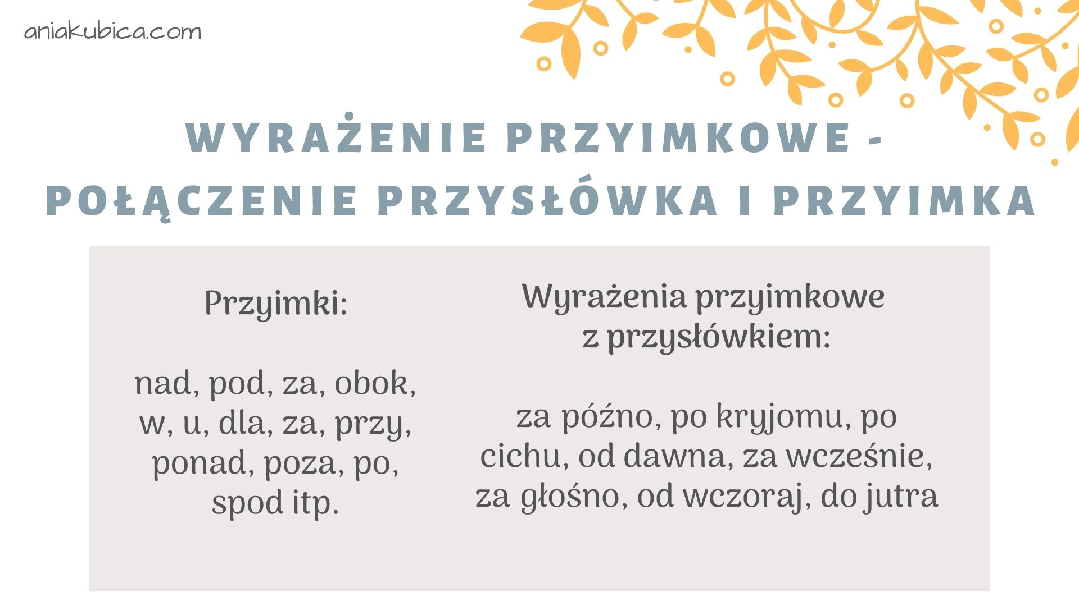
Dodatkowe informacje
Wyrażenie przyimkowe
Podobnie jak rzeczownik, liczebnik i zaimek, przysłówek wraz z przyimkiem tworzy tzw. wyrażenie przyimkowe. Przyimki określają zależności przestrzenne i czasowe, np. za, pod, na, obok, w, u, dla, spoza, sponad, de itp. Przykładowe wyrażenia przyimkowe z przysłówkami: za późno, po kryjomu, po cichu, od dawna, za wcześnie.

Slide 14
Pisownia „nie” z przysłówkami
Ogólna zasada brzmi, że „nie” piszemy łącznie z przysłówkami w stopniu równym, np. niełatwo, nierówno, niesprawiedliwie.
Natomiast przysłówki w stopniu wyższym i najwyższym pisze się rozłącznie, np. nie lepiej, nie najgorzej.
Pozostałe przysłówki nie żywią szczególnej sympatii do „nie”, dlatego piszemy: nie tylko, nie zawsze, nie dziś, nie całkiem itd.
W tej kwestii nie mogło jednak zabraknąć wyjątków, np. niezbyt, nieopodal.

Slide 15
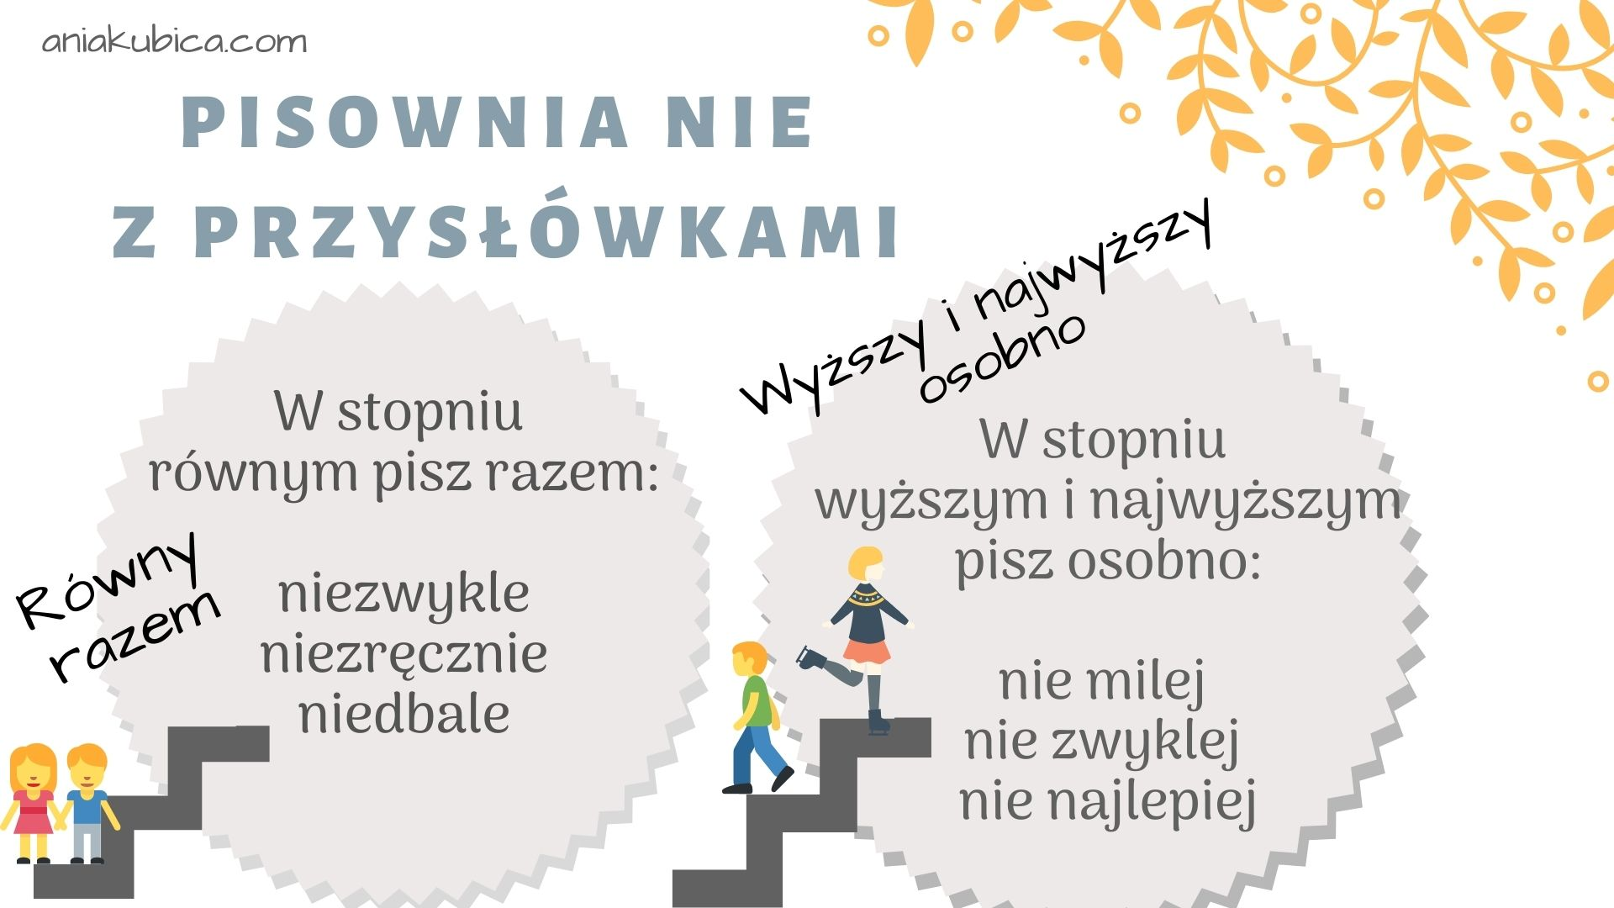

Slide 16
Przysłówek w zdaniu
Przysłówek w zdaniu może być
1) okolicznikiem , np. Dziękuję bardzo (ok.stopnia );Mów głośniej( ok. sposobu); Mieszkają dość daleko (ok. miejsca);
rzadziej
2) orzecznikiem, np. Było bardzo wesoło.

Slide 17
Budowa słowotwórcza przysłówków
Przysłówki mogą być utworzone od :
1) rzeczowników ,np. czasami, dokoła , wreszcie , z rana;
2)przymiotników , np. cich-o, dawn-o, właśni -e, źl-e;
3) liczebników ,np. dwukrotni-e, dwojak-o, dwa razy, drugi raz ;
4)zaimków ,np. jak, tako, wszelako, owszem.

Slide 18
Ćwiczenie 1
Przeczytaj uważnie tekst. Wyszukaj i zapisz wyrazy, które odpowiadają na pytania: jak? gdzie? kiedy?
Owego piątku siódmego sierpnia było […] bezwietrznie i potwornie gorąco. Nikt nie wiedział, która godzina, mieli tylko ogólne wrażenie, że jest bardzo późno. Kometa zrobiła się jeszcze większa i widać było wyraźnie, że zmierza ku Dolinie Muminków. Płomienie wokół niej były białe i strasznie mocno świeciły. Muminek pierwszy zszedł z drzewa. Rozejrzał się ostrożnie, węsząc na wszystkie strony. A potem zawołał: – Jak tu zielono! Wszędzie są liście i kwiaty! Las nie był wyjedzony i wyglądał normalnie, a nawet podobny był do lasu niedaleko ich domu. Tego dnia wszystkie stworzonka, najmniejsze nawet mrówki, schowały się pod ziemię, jak tylko mogły najgłębiej, ptaki siedziały cicho w drzewach i czekały.
(Tove Jansson „Kometa nad Doliną Muminków”, tłum. Teresa Chłapowska)

Slide 19
Fragment tekstu ”W krainie muminków”
ROZDZIAŁ 1 Tego samego dnia, w którym Tatuś Muminka ukończył budowę mostu na rzece, mały zwierzaczek Ryjek zrobił odkrycie. Znalazł całkiem nową ścieżkę. Ginęła w gęstym, ciemnym lesie i Ryjek długo stał, nie mogąc oderwać od niej oczu. „Trzeba o tym powiedzieć Muminkowi - pomyślał. - Będziemy musieli razem ją zbadać, bo sam nie zaryzykuję”. Położył dwie gałęzie na krzyż, żeby oznaczyć to miejsce, i popędził do domu, jak tylko mógł najszybciej. Dolina, w której mieszkali, była bardzo piękna. Pełno w niej było szczęśliwych małych stworzonek i zielonych drzew. Rzeka płynąca wśród łąk omijała zakolem niebieski dom Muminków by dalej toczyć swe wody w stronę wciąż nowych okolic, gdzie z pewnością inne małe zwierzątka zastanawiały się, skąd też ona przypływa. „Dziwna rzecz z tymi rzekami i drogami - rozmyślał Ryjek. - Widzi się je, jak pędzą w nieznane, i nagle nabiera się ochoty, żeby pobiec za nimi i zobaczyć, gdzie się kończą...”. Kiedy Ryjek dotarł do domu, zobaczył, że Muminek zawieszał huśtawkę w ogrodzie. - Hej! - powiedział Ryjek. - Odkryłem nową ciekawą ścieżkę. Wygląda niebezpiecznie. - Ale jak niebezpiecznie? - spytał Muminek. - Powiedziałbym, że niezwykle niebezpiecznie - odparł poważnie mały zwierzaczek. - W takim razie musimy wziąć ze sobą kanapki i sok - postanowił Muminek. Podszedł do okna kuchennego i powiedział: - Mamusiu, posłuchaj. My dziś będziemy jeść poza domem. - Dobrze - odpowiedziała Mama Muminka. - Nie mam nic przeciwko temu. Nakładła kanapek do koszyka stojącego koło zlewu i dołożył

Slide 20
Jak ? | Gdzie ? | Kiedy ?
bezwietrznie | wszędzie | owego
mocno | niedaleko | tego
ostrożnie
cicho

Slide 21
Ćwiczenie 2
Wybierz z tekstu „Kometa nad Doliną Muminków” cztery przysłówki, które się stopniują, i zapisz odpowiednie formy każdego stopnia.
stopień równy | stopięń wyższy | stopień najwyższy
cicho | ciszej | najciszej
mocno | mocniej | najmocniej
bardzo | bardziej | najbardziej
ostrożnie | ostrożniej | najostrożniej

Slide 22
Ćwiczenie 3
Do podanych przysłówków dopisz po jednym antonimie i synonimie (wyrazie przeciwstawnym i bliskoznacznym).
chłodno, mądrze, szybko, lekko, krótko, szaro, prosto, wesoło
chłodno | Antonimy ciepło | Synonimy zimno
mądrze | głupio | rozsądnie(logicznie)
szybko | wolno | prędko
lekko | ciężko | delikatnie
krótko | długo | niedługo
wesoło | smutno | radośnie
prosto | kręto | swobodnie

Slide 23
Ćwiczenie 4
Zastąp części zdań odpowiednimi przysłówkami.
Jadł, aż mu się uszy trzęsły. – Jadł …( łapczywie)… Śmiał się od ucha do ucha. – Śmiał się …(radośnie)…. Znali się jak łyse konie. – Znali się …(doskonale)…. Pędziła na złamanie karku. – Pędziła …(szybko )….. Czuł się jak zbity pies. – Czuł się …(podle)…. Szła noga za nogą. – Szła ……(powoli). Spała jak zając. – Spała ……(czujnie)…
podle
doskonale
szybko
łapczywie
powoli
czujnie
hardo
nudno
serdecznie

Slide 24
Ćwiczenie 5
W podanych przysłowiach zaznacz pomarańczowym kolorem przysłówki, a niebieskim przymiotniki.
Co jawnie darujesz, potajemnie ci zwrócą.
Roztropniej dać wełnę niż całego barana.
Najpiękniejszą mową jest czyn.
Od tysiąca lękliwych wojowników lepsi dwaj, ale odważni.
Wieczór bywa mądrzejszy niż poranek.
Im pełniejszy kłos ryżu, tym niżej się schyla; pusty, im dłużej stoi , tym wyższy.

Slide 25
Jeśli mamy wątpliwości .
Czasami możecie mieć Państwo wątpliwości czy to przysłówek ,czy to przyimek ?
Niektóre wyrazy w zależności od kontekstu mogą być przyimkami albo przysłówkami np.
Jesteśmy już blisko domu ( przyimek).
Dom jest już (gdzie ?) blisko ( przysłówek).
Jeździł dookoła ronda (przyimek ).
(gdzie ?)Dookoła panowała cisza (przysłówek).

Slide 26
Przypominam ,że przyimek jest to wyraz nieodmienny i niesamodzielny , który wskazuje na związki zachodzące między wyrazami samodzielnymi.
Nazwa przyimek pochodzi od ( stać ) przy imieniu, czyli przy odmienianej przez przypadki części mowy. Owym imieniem jest najczęściej rzeczownik lub zaimek rzeczowny.

Slide 27
Imiesłów przysłówkowy

Slide 28
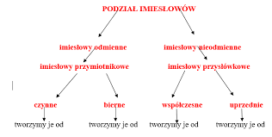
Podział imiesłowów

Slide 29
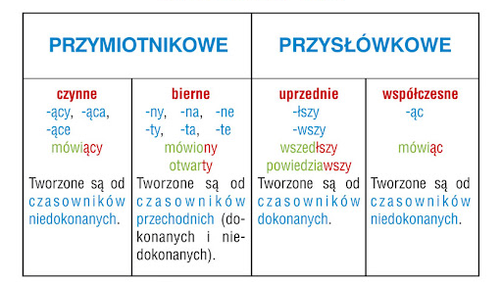

Slide 30
Imiesłów przysłówkowy
Jest to grupa imiesłowów, która , w przeciwieństwie do tych przymiotnikowych, jest nieodmienna ( gdyż przysłówek , od którego pochodzi ich nazwa , również jest nieodmienną częścią mowy ).
Imiesłowy te pojawiają się głównie w tekstach pisanych, dużo rzadziej – w języku mówionym. Dzielą się na dwa główne typy :
Imiesłów przysłówkowy współczesny- można go rozpoznać po końcówce :
-ąć np. czytając, pisząc.
Używamy go w zdaniu wtedy , gdy przynajmniej dwie czynności, sytuacje lub zdarzenia dzieją się w tym samym czasie, np.
Jadąc pociągiem do pracy, czytam książkę.( w tym samym czasie, jednocześnie, czyli współcześnie- stąd nazwa tego imiesłowu- obywa się moja podróż i moje czytanie)

Slide 31
W zdaniu
Imiesłów przysłówkowy współczesny w zdaniu tworzy równoważnik zdania, zastępujący zdanie podrzędne ( czekając na przystanku = kiedy czekał na przystanku ).
Uwaga: Imiesłowem tym nie można zastępować zdania o innym podmiocie, np. dobrze: Kiedy szedłem przez las ( podmiot : ja ),spadła mi czapka. ( podmiot : czapka );źle : Idąc przez las, spadła mi czapka;

Slide 32
Imiesłów przysłówkowy uprzedni
Imiesłów przysłówkowy uprzedni : można go rozpoznać po dwóch zakończeniach :
- wszy ( niektórym kojarzy się wybitnie jednoznacznie, dlatego właśnie te imiesłowy są na ogół najlepiej pamiętane przez uczniów )
Ta końcówka występuje zawsze po samogłoskach, np.
Przeczytawszy
- łszy- występuje po spółgłoskach , np. przyszedłszy.
Tego typu imiesłowów używamy w zdaniu w sytuacji , gdy dana czynność została wykonana wcześniej niż wyrażona w formie osobowej.

Slide 33
W zdaniu
Imiesłów przysłówkowy uprzedni w zdaniu tworzy równoważnik zdania zastępujący zdanie podrzędne czasowe ( najadłszy się = kiedy się najadł ).
Imiesłów ten nie może być zastępowany przez imiesłów współczesny, np.
Powrócili z wyprawy, nie poniósłszy ani jednej porażki . ( Zdanie poprawne )
(Zdanie niepoprawne)
Powrócili z wyprawy ,nie ponosząc ani jednej porażki.

Slide 34
Czasownik, który opisuje czynność niedokonaną | Imiesłów przysłówkowy współczesny (-ąc) | Czasownik , który opisuje czynność dokonaną | Imiesłów przysłówkowy uprzedni (-wszy, -łszy)
piszę | pisząc | napisałem | napisawszy
malować | malując | pomalowałem | pomalowawszy
budować | budując | wybudowałem | wybudowawszy
przychodzić | przychodząc | przyszedłem | przyszedłszy
grać | grając | zagrałem | zagrawszy
liczyć | licząc | policzyłem | policzywszy

Slide 35
Ćwiczenie
1.Rozpoznaj typ imiesłowu.
Wczoraj siedząc na ławce w parku marzyliśmy o wakacjach .
Zatrzymawszy się na chwilę, wyczyściłem lusterko w samochodzie.
Czekając na autobus, przez chwilę rozmawiałem z kolegą.

Slide 36
Zasada ortograficzna dotycząca imiesłowów przysłówkowych
Zapamiętaj !
Imiesłowy przysłówkowe z przeczeniem „ nie” piszemy zawsze rozdzielnie , np. nie pisząc , nie napisawszy.

Slide 37
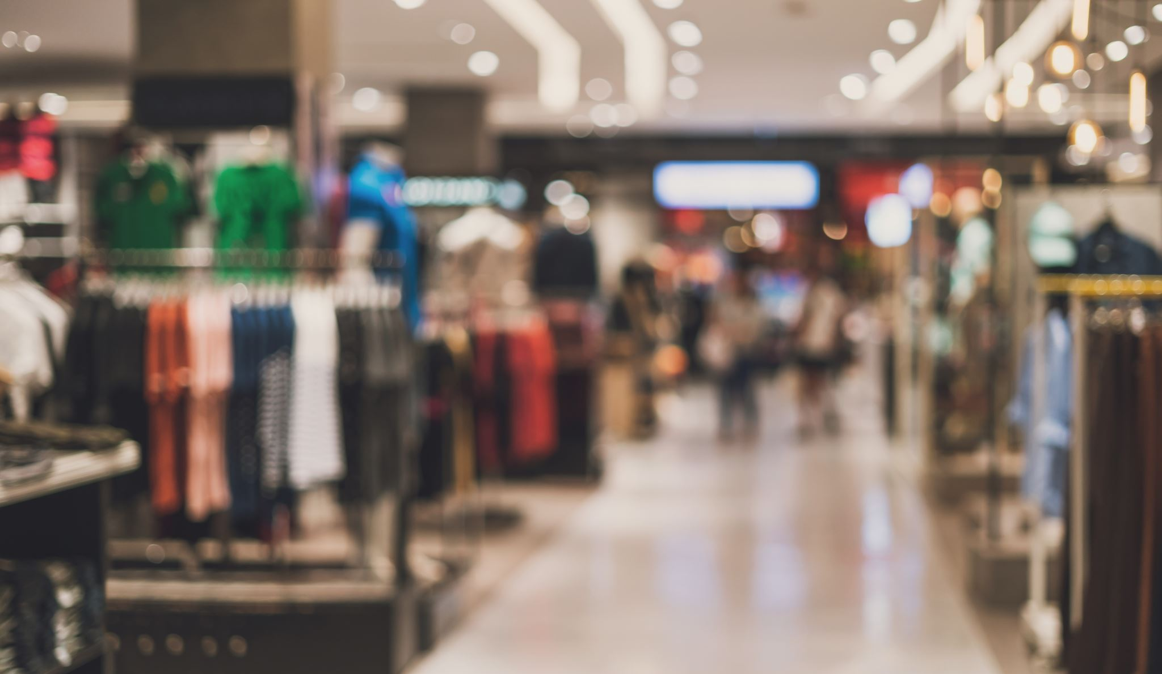
Przykład dla rozjaśnienia sytuacji :
Zrobiwszy zakupy, wróciłam do domu. ( najpierw zrobiłam zakupy, a potem z nimi wróciłam do domu- czyli coś było wcześniej, a coś później ; nie działy się te czynności w tym samym czasie ).

Slide 38
Ważne !
Z podanych wyżej przykładów logicznie wynika zatem ,że :
Imiesłów przysłówkowy współczesny- możemy tworzyć tylko od czasowników niedokonanych ( bo te czynności wciąż trwają, nie zakończyły się ani nie znamy konkretnego terminu, kiedy to nastąpi ).
Imiesłów przysłówkowy uprzedni – możemy utworzyć wyłącznie od czasowników dokonanych , bo mówią o czynnościach, które już się zakończyły.

Slide 39
Wskazówka interpunkcyjna
Jeśli w zdaniu lub równoważniku zdania występuje imiesłów przysłówkowy to zawsze stawiamy po nim przecinek np.
Idąc , rozmyślałem o podróży.
Przeczytawszy, odłożyłem książkę na półkę.

Slide 40
Podkreśl przysłówki w przysłowiach i powiedzeniach.
-Im dalej, tym gorzej.(...................)
-Lepiej późno niż wcale.(.................)
-To było dawno i nieprawda.(................)
-Zaraz, zaraz, ale nie wszystko naraz.(...............)
-Wszędzie dobrze, ale w domu najlepiej.(...............)
b) Zapisz w nawiasach pytania, na które odpowiadają podkreślone przysłówki.
c) Uzupełnij tabelę czterema spośród podkreślonych przysłówków.

Slide 41
Przekształcić zdania tak, aby zastąpić wyróżnione przymiotniki utworzonymi od nich przysłówkami
a) Na całym terenie rosła gęsta trawa. b) Opowieść leśniczego była naprawdę interesująca. c) Pomaluj ścianę niebieską farbą.

Slide 42
Dziękuję za uwagę.

